Slide 1
AI 기반 약물 부작용 예측 서비스(Safety Drug)
캡스톤 디자인 Ⅱ – 최종 발표 PPT
PPTBIZCAM
02:22 AM
100%
지도교수 : 이명준 교수님
20162157 이승준
20162183 최년우
20171270 김유선

Slide 2

PPTBIZCAM
02:22 AM
100%
CONTENTS
01
CONTENTS
01
작품개발
배경 및 목적
CONTENTS
01
작품개발
배경 및 목적
CONTENTS
02
개발환경 및
시스템 구성도
CONTENTS
03
Decagon
모델 설명
CONTENTS
04
기능 구현
CONTENTS
05
App 사용법
CONTENTS
06
질의 응답

Slide 3

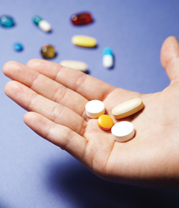
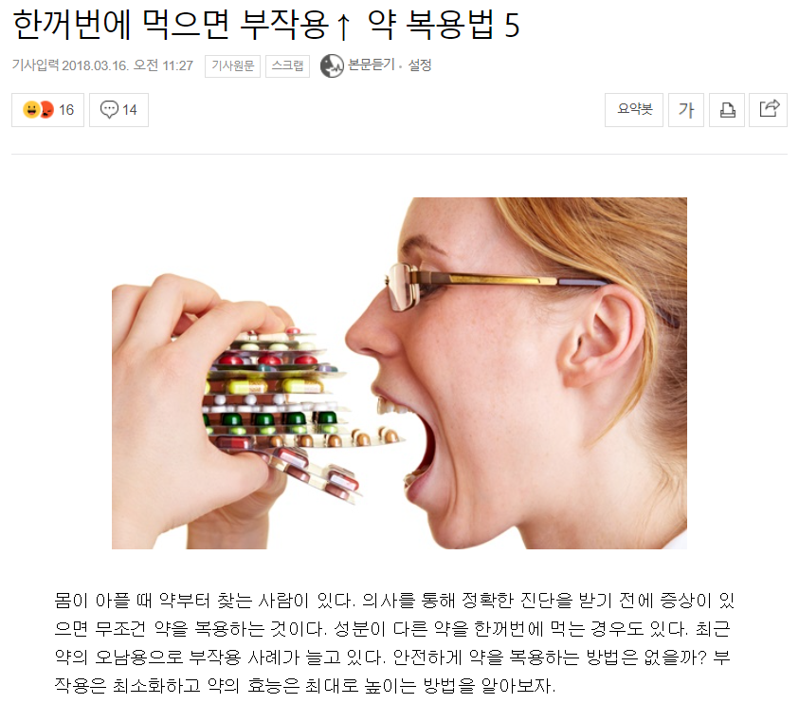

PPTBIZCAM
02:22 AM
100%
작품 개발 배경
현대인의 약물 의존도 ↑,
부작용 사례 ↑

Slide 4
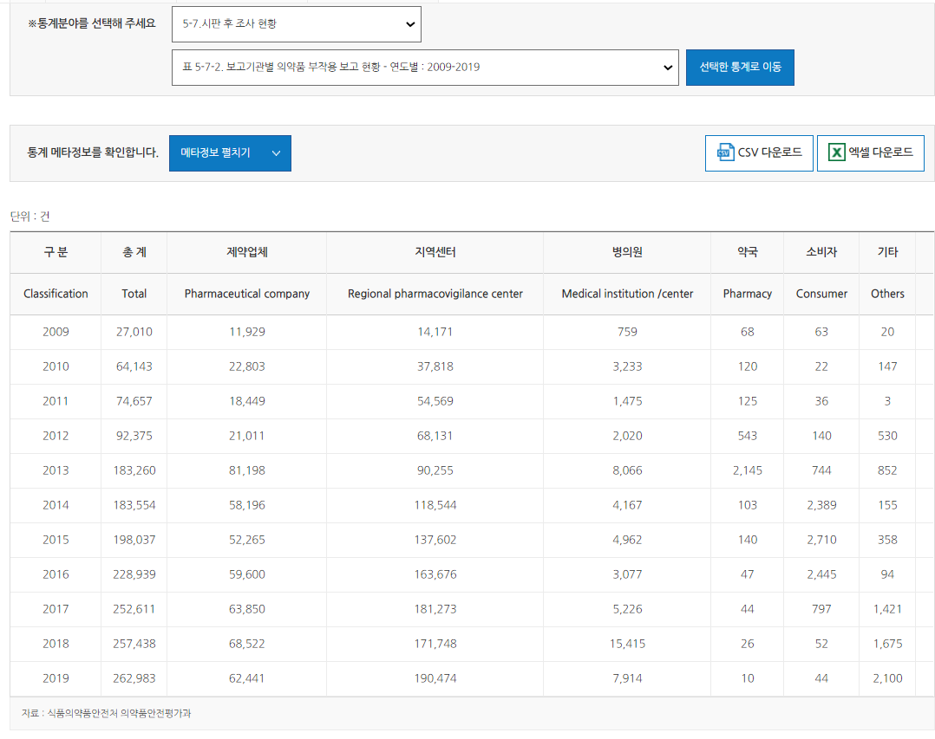
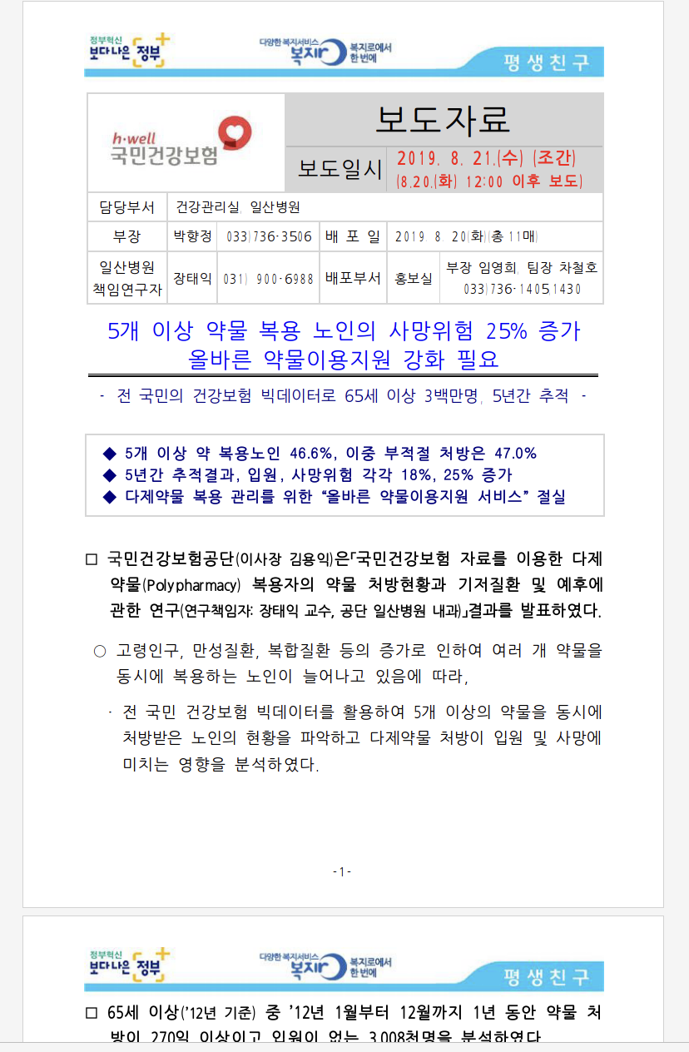
PPTBIZCAM
02:22 AM
100%
작품 개발 배경
9.7배

Slide 5
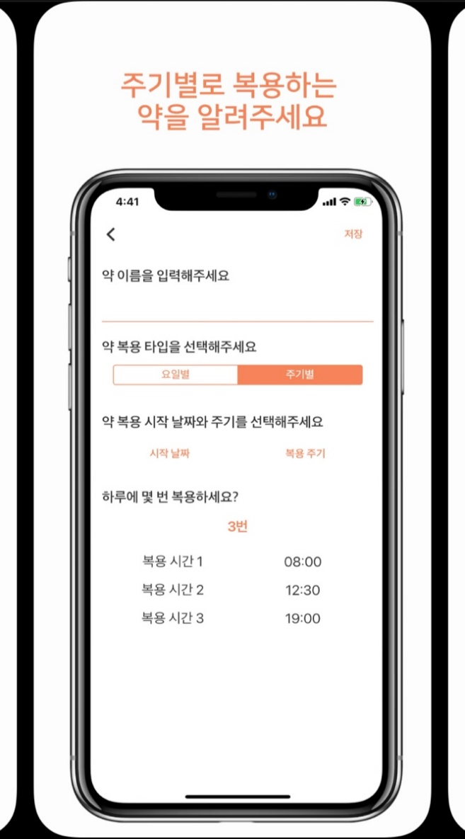
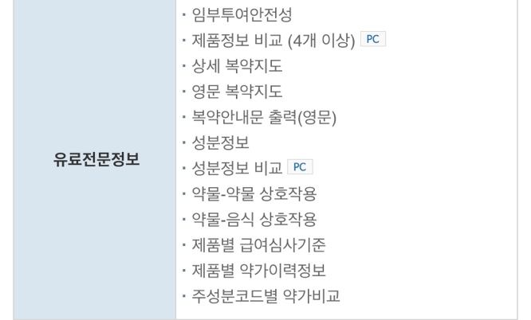
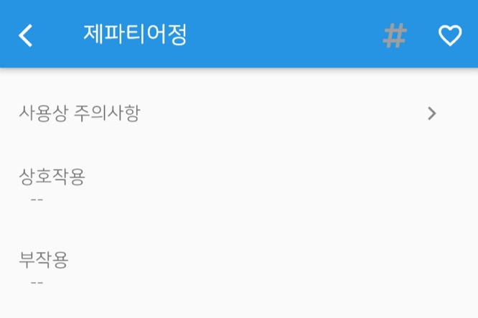
PPTBIZCAM
02:22 AM
100%
작품 개발 배경
유료 서비스
알림 기능
잘못된 정보

Slide 6
PPTBIZCAM
02:22 AM
100%
작품 개발 목적
약물 간 알려진 부작용 정보
+
약물 간 부작용 예측 정보
간편한
약물 입력
공공데이터
API
데이터 수집
무료 서비스
제공

Slide 7

PPTBIZCAM
02:22 AM
80%
CONTENTS
01
CONTENTS
01
작품개발
배경 및 목적
CONTENTS
02
개발환경 및
시스템 구성도
CONTENTS
02
개발환경 및
시스템 구성도
CONTENTS
03
Decagon
모델 설명
CONTENTS
04
기능 구현
CONTENTS
05
App 사용법
CONTENTS
06
질의 응답

Slide 8




PPTBIZCAM
02:22 AM
80%
개발환경
첫 번째
두 번째
세 번째
네 번째
Android
Studio
Python
Jupyter
Notebook
Firebase

Slide 9




PPTBIZCAM
02:22 AM
80%
시스템 구성도
공공데이터
Decagon
모델
약물간 부작용
API
Firebase
서버
main.py 실행
저장
csv파일로 저장
부작용 쌍 예측
경로 추적
path.py
통신
부작용 쌍
csv파일 저장
부작용 예측
경로 생성
저장

Slide 10

PPTBIZCAM
02:22 AM
60%
CONTENTS
01
CONTENTS
01
작품개발
배경 및 목적
CONTENTS
02
개발환경 및
시스템 구성도
CONTENTS
03
Decagon
모델 설명
CONTENTS
03
Decagon
모델 설명
CONTENTS
04
기능 구현
CONTENTS
05
App 사용법
CONTENTS
06
질의 응답

Slide 11
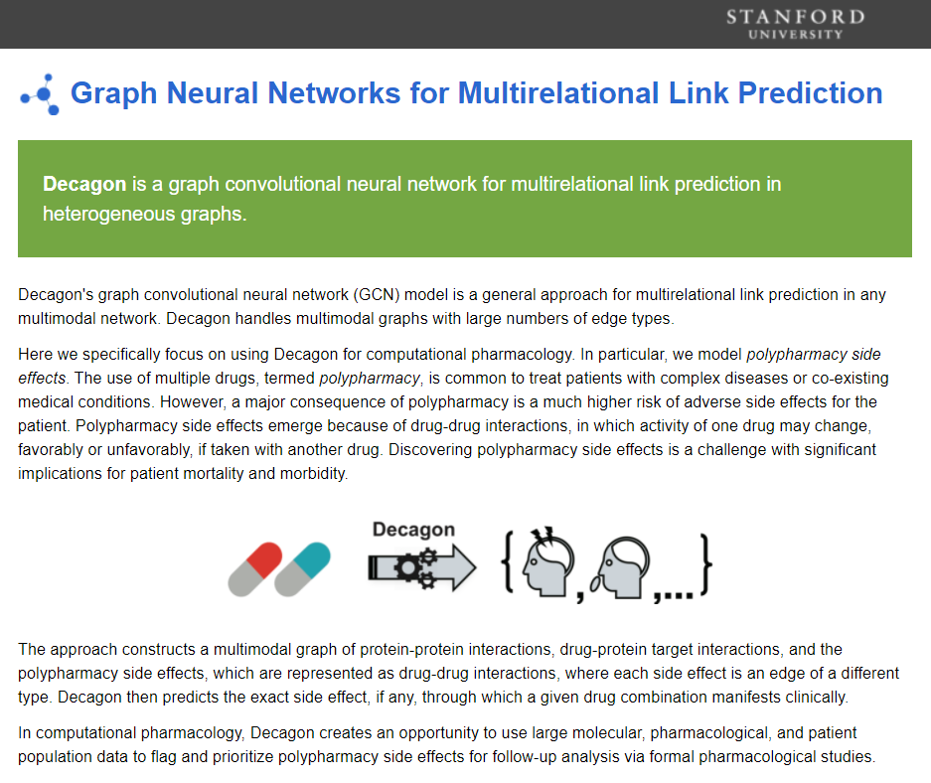
PPTBIZCAM
02:22 AM
60%
Decagon 모델 설명
· 스탠포드 대학에서 진행한 프로젝트
· GCN에 기반한 딥러닝
· 약물 간 부작용 가능성 예측
· Decagon 논문 URL
https://academic.oup.com/bioinformatics/article/34/13/i457/5045770

Slide 12
PPTBIZCAM
02:22 AM
60%
Decagon 모듈 설명
main.py
decagon
deep
inits.py
layers.py
minibatch.py
model.py
optimizer.py
utility
preprocessing.py
rank_metrics.py

Slide 13
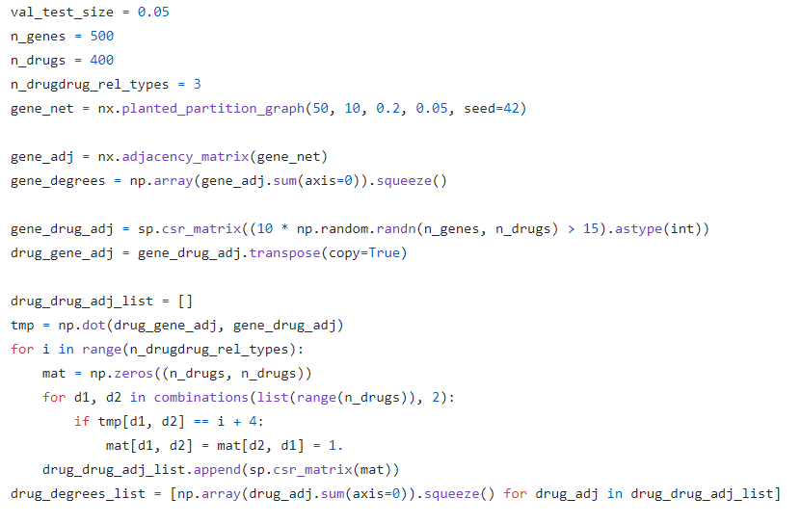
PPTBIZCAM
02:22 AM
60%
Decagon 샘플 코드
· pre-trained model 제공 X
· 샘플 코드 제공
· 그래프 구성 부분
· 랜덤으로 노드 간의 연결 관계 정의
-> 데이터에 기반한 연결 관계 필요

Slide 14
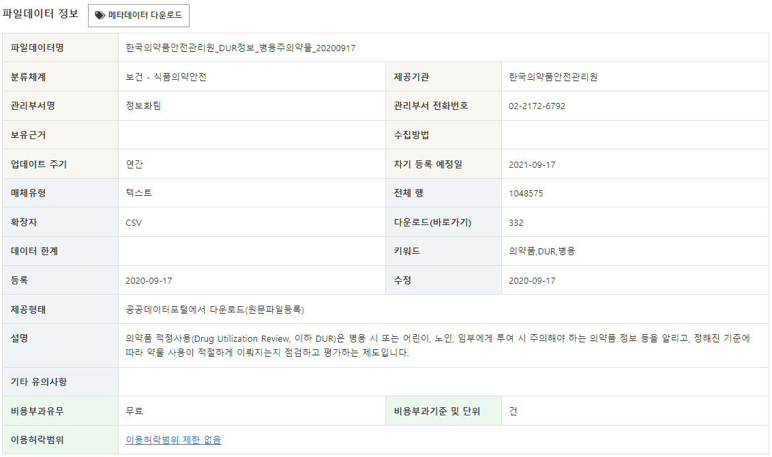
PPTBIZCAM
02:22 AM
60%
Decagon 모델 한국 약 데이터
공공데이터 포털에서 API를 통해 데이터 수집

Slide 15
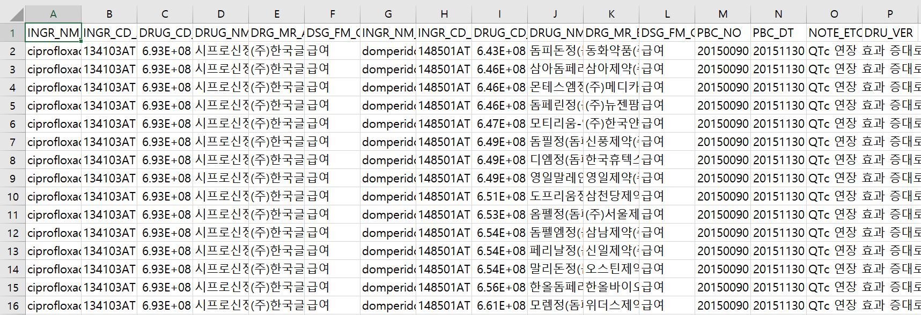
PPTBIZCAM
02:22 AM
60%
Decagon 모델 한국 약 데이터
수집한 데이터 원본

Slide 16
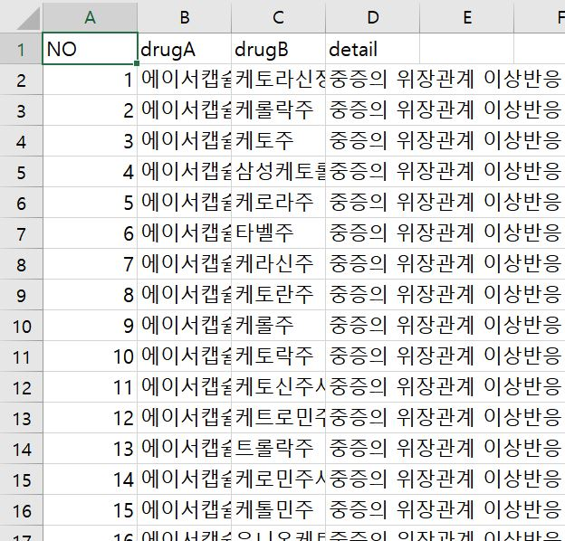
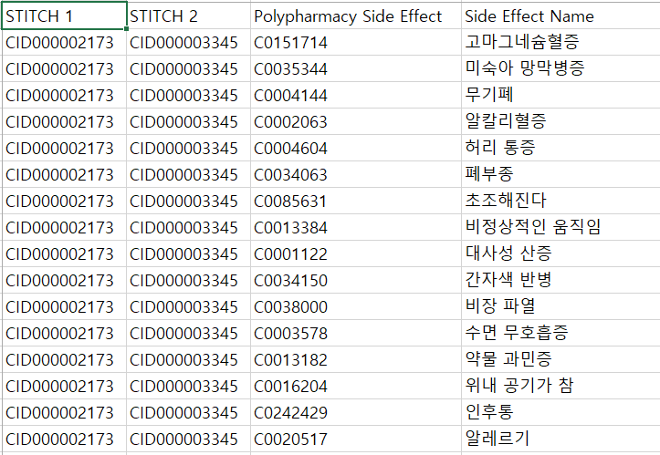
PPTBIZCAM
02:22 AM
60%
Decagon 모델 데이터 VS 한국 약 데이터
한국 약물 간
상호작용 및 부작용
Decagon 약물 간 상호작용 및 부작용
1048575개
1048575개

Slide 17
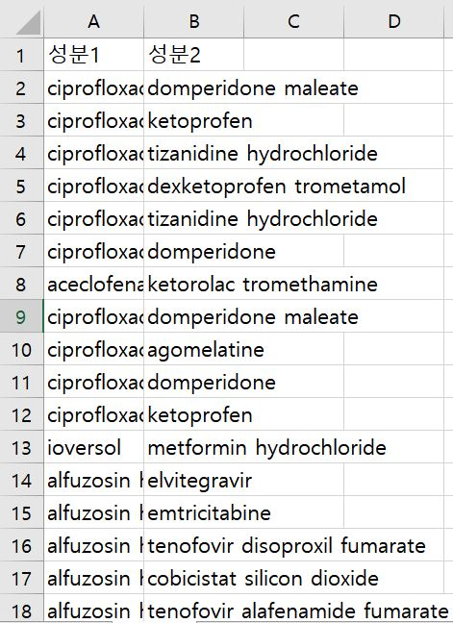
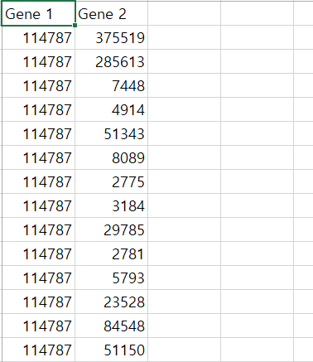
PPTBIZCAM
02:22 AM
60%
Decagon 모델 데이터 VS 한국 약 데이터
한국 약
성분 간 상호작용
Decagon
단백질 간 상호작용
715612개
2728개

Slide 18
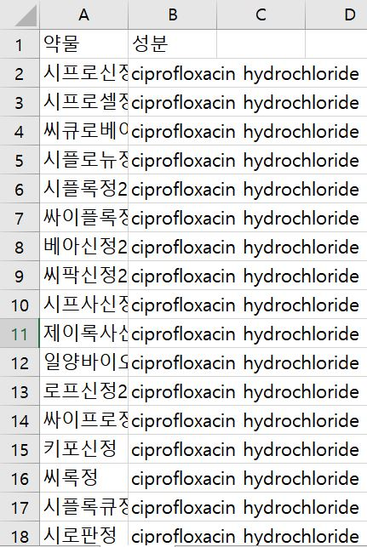
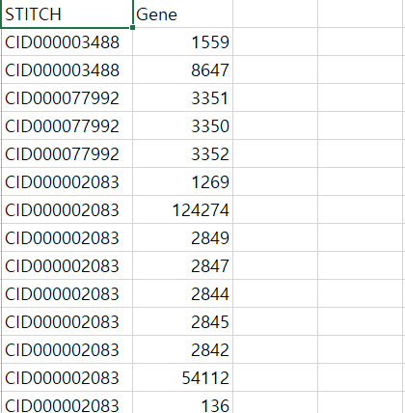
PPTBIZCAM
02:22 AM
60%
Decagon 모델 데이터 VS 한국 약 데이터
한국
약물을 구성하는 성분
Decagon
약물을 구성하는 단백질
18690개
8546개

Slide 19
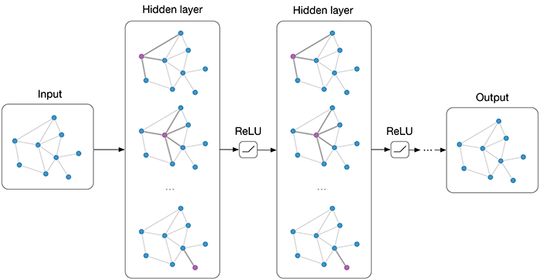
PPTBIZCAM
02:22 AM
60%
Decagon 모델 그래프 구성
인접 행렬 구성
성분 1
성분 2
성분 3
성분 4
성분 5
1 | 0 | 1 | 0 | 0
0 | 1 | 0 | 1 | 0
1 | 0 | 1 | 0 | 1
0 | 1 | 0 | 1 | 0
0 | 0 | 1 | 0 | 1
Graph 구성
성분 1
데이터 셋 읽음
성분 2
성분 3
성분 4
성분 5

Slide 20

PPTBIZCAM
02:22 AM
60%
Decagon 모델 계산 과정
Sigmoid

Slide 21
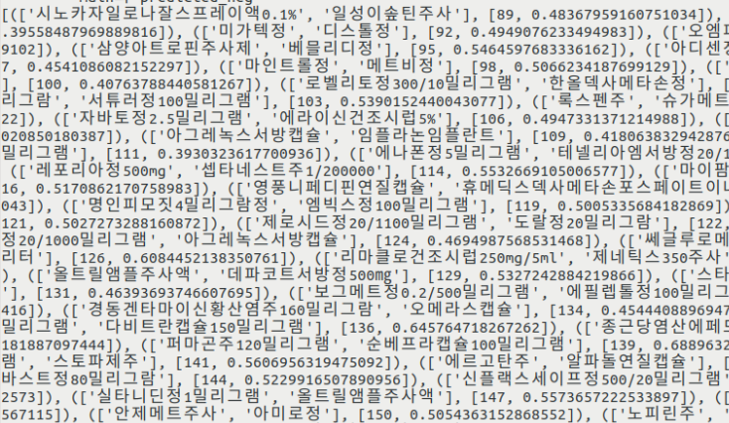
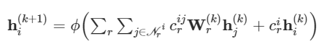
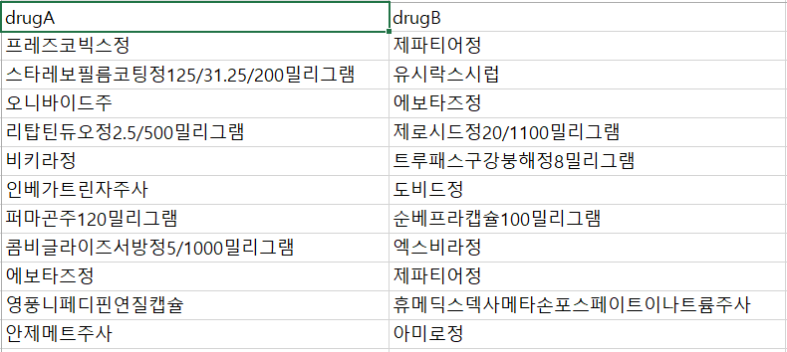
PPTBIZCAM
02:22 AM
60%
Decagon 모델 feature 값 계산 과정
성분 1
성분 2
성분 3
성분 4
성분 5
성분 6
성분 7
성분 8
성분 1
1 | 1 | 1 | 1 | 1 | 1 | 1 | 1
성분 1
성분 2
성분 3
성분 4
성분 5
성분 6
성분 7
성분 8
성분 n
1 | 1 | 1 | 1 | 1 | 1 | 1 | 1
Hidden Layer를 거침
부작용이 예상되는 약물 쌍
성분 1
성분 2
성분 3
성분 4
성분 5
성분 6
성분 7
성분 8
성분 1
1 | 0 | 0 | 0 | 1 | 0 | 0 | 0
성분 1
성분 2
성분 3
성분 4
성분 5
성분 6
성분 7
성분 8
성분 n
0 | 0 | 0 | 1 | 0 | 0 | 1 | 0

Slide 22
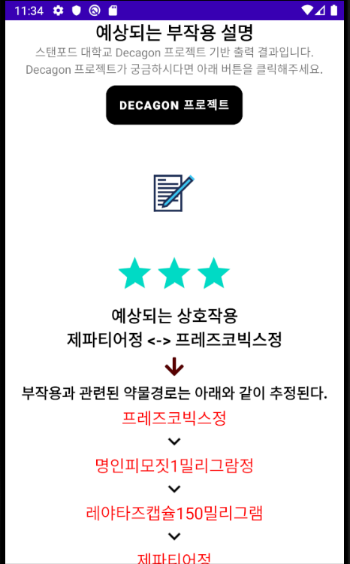
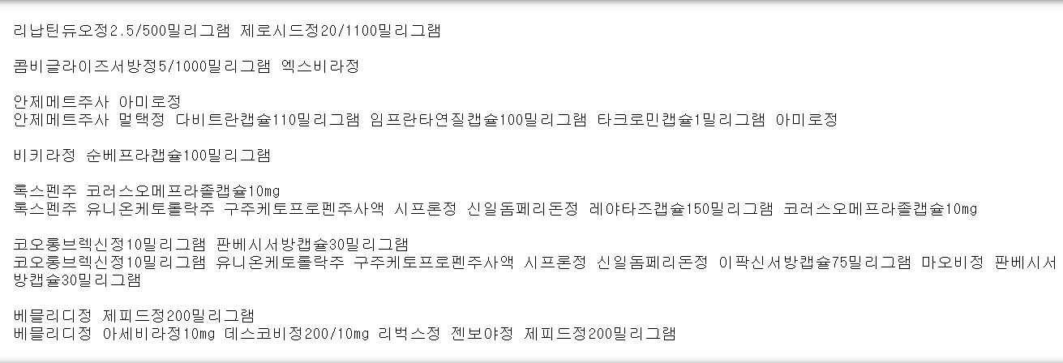
PPTBIZCAM
02:22 AM
60%
부작용이 예상되는 경로 app에 추가

Slide 23

PPTBIZCAM
02:22 AM
20%
CONTENTS
01
CONTENTS
01
작품개발
배경 및 목적
CONTENTS
02
개발환경 및
시스템 구성도
CONTENTS
03
Decagon
모델 설명
CONTENTS
04
기능 구현
CONTENTS
04
기능 구현
CONTENTS
05
App 사용법
CONTENTS
06
질의 응답

Slide 24
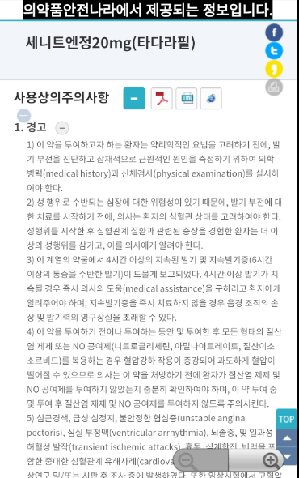
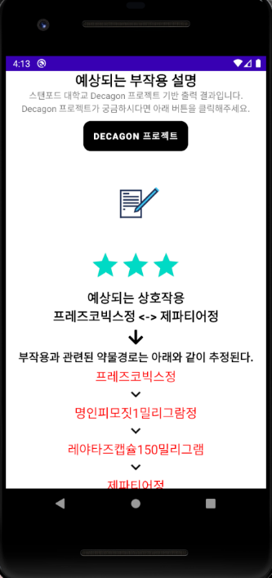
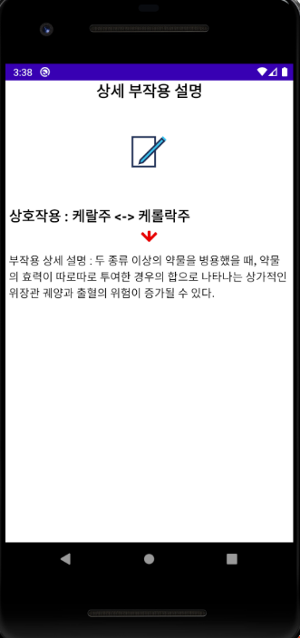
PPTBIZCAM
02:22 AM
20%
기능 구현(Android App)
단일 약물 정보 제공
약물 간 부작용 정보 제공
- 단일 약물에 대한 상세 정보를 제공
약물 간 알려진 부작용에 대한 상세 설명을 제공
약물 간 예상되는 부작용에 대한 데이터 제공

Slide 25
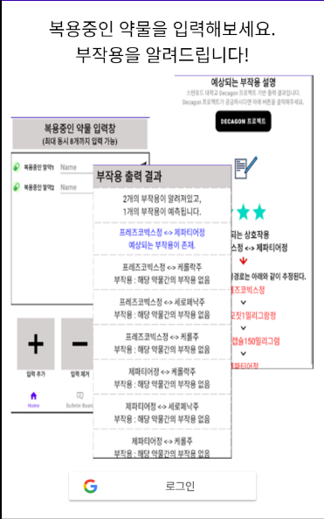
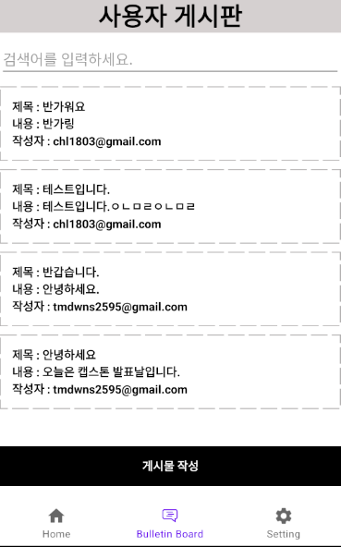
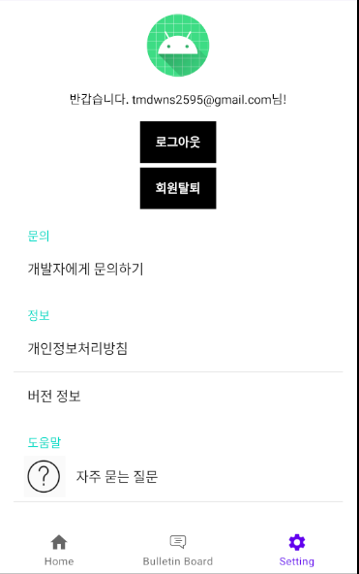
PPTBIZCAM
02:22 AM
20%
기능 구현(Android App)
구글 계정 로그인 기능
게시판 기능
개발자 문의
- 안드로이드 유저는 구글 계정을 대분 가짐
- 구글 계정과 연동하여 편리한 app 로그인을 구현
- 게시물을 작성, 수정, 삭제가 가능
- 각 게시물에 댓글 작성이 가능
- 사용 중 개발자에게 문의사항이 생길 시 개발자 문의 버튼을 클릭 -> mail 창으로 연결되어 개발자에게 즉시 문의 가능

Slide 26
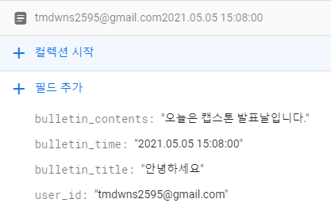
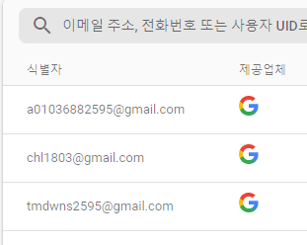
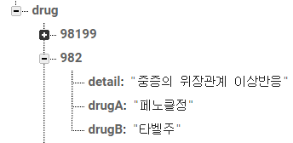
PPTBIZCAM
02:22 AM
20%
기능 구현(Firebase 서버)
게시판 정보 관리
App 회원 관리
약물간 부작용 제공
- 회원들이 작성한 게시글 정보를 관리
- 게시글 생성, 수정, 삭제가 가능
- 댓글 작성이 가능
- 구글 계정과 연동하여 회원 관리
- 게시글 및 댓글 작성자를 회원 ID로 구분
- 회원 ID를 통해 게시글 및 댓글 삭제 권한 구분
- 공공데이터 API 부작용 정보 저장
- 사용자가 약물들을 입력해 부작용 데이
터를 요청 시 부작용이 있는 약물 쌍들에 대한 정보를 제공

Slide 27
PPTBIZCAM
02:22 AM
20%
CONTENTS
01
CONTENTS
01
작품개발
배경 및 목적
CONTENTS
02
개발환경 및
시스템 구성도
CONTENTS
03
Decagon
모델 설명
CONTENTS
04
기능 구현
CONTENTS
05
App 사용법
CONTENTS
05
App 사용법
CONTENTS
06
질의 응답

Slide 28
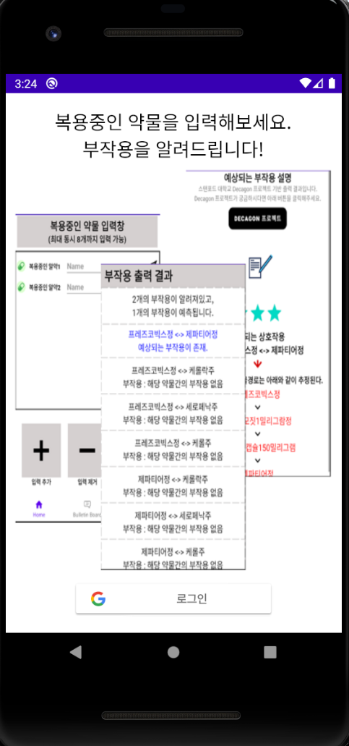
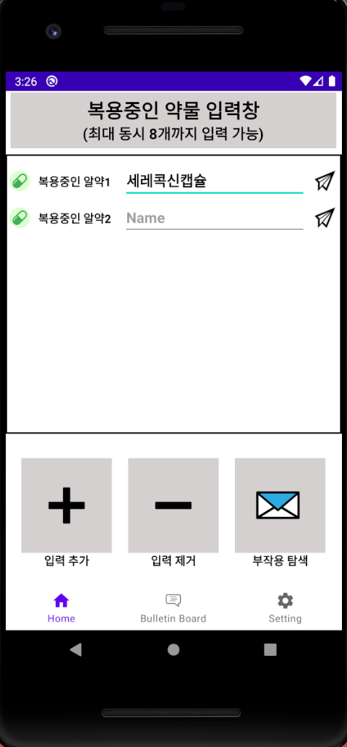
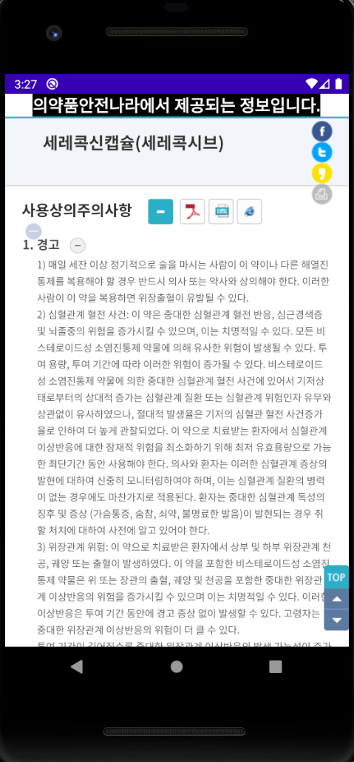
PPTBIZCAM
02:22 AM
20%
App 사용법

Slide 29
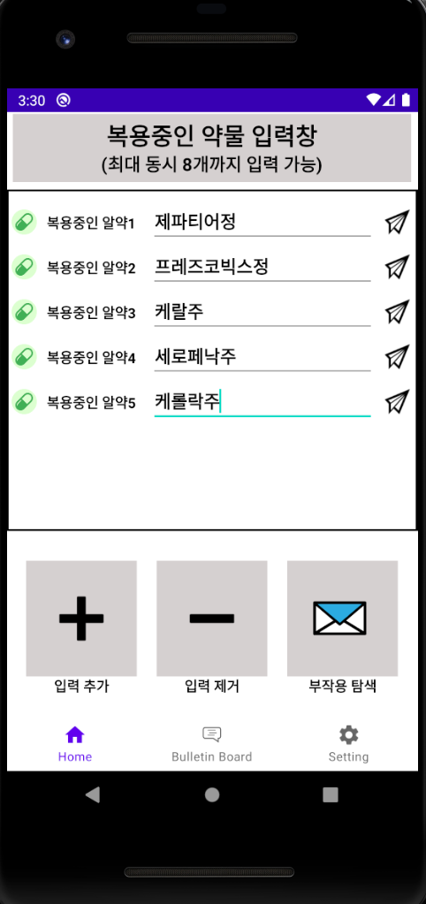
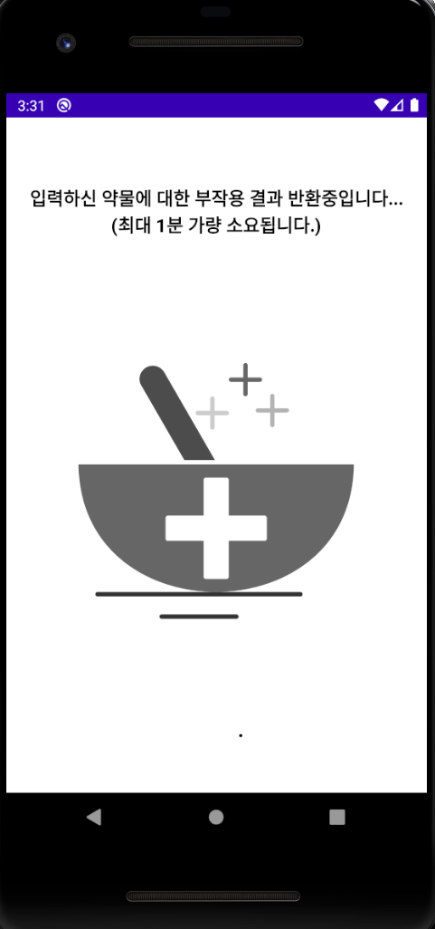
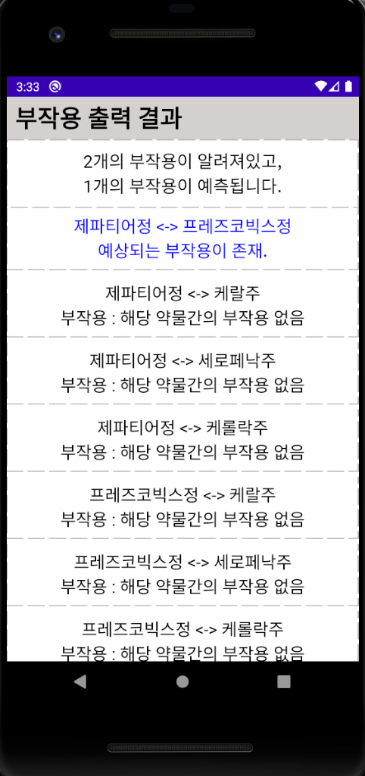
PPTBIZCAM
02:22 AM
20%
App 사용법

Slide 30
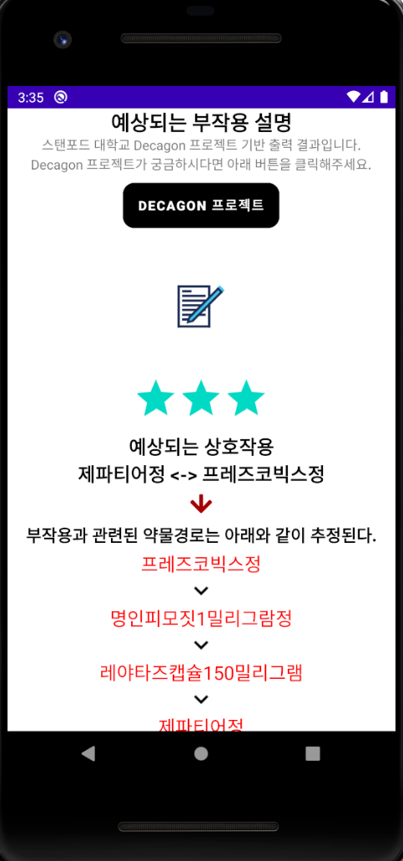
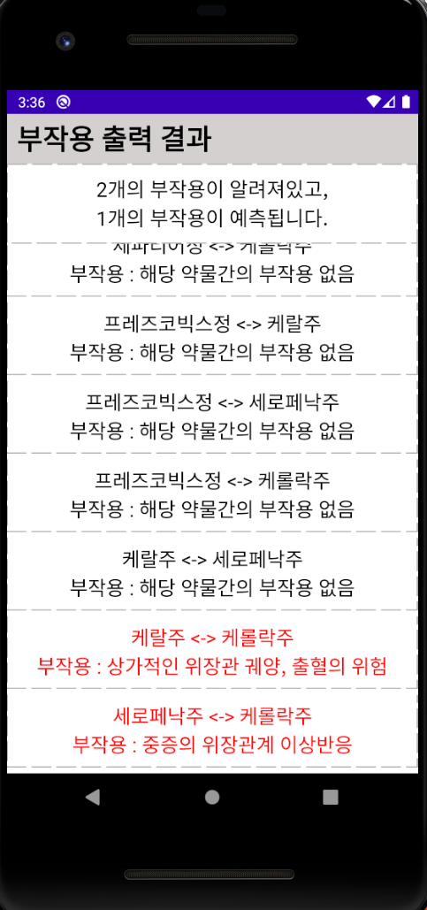
PPTBIZCAM
02:22 AM
20%
App 사용법

Slide 31
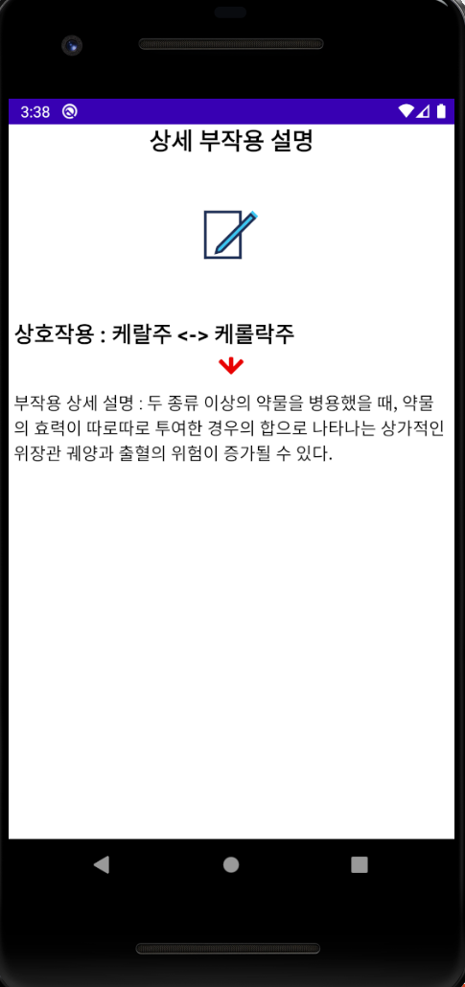
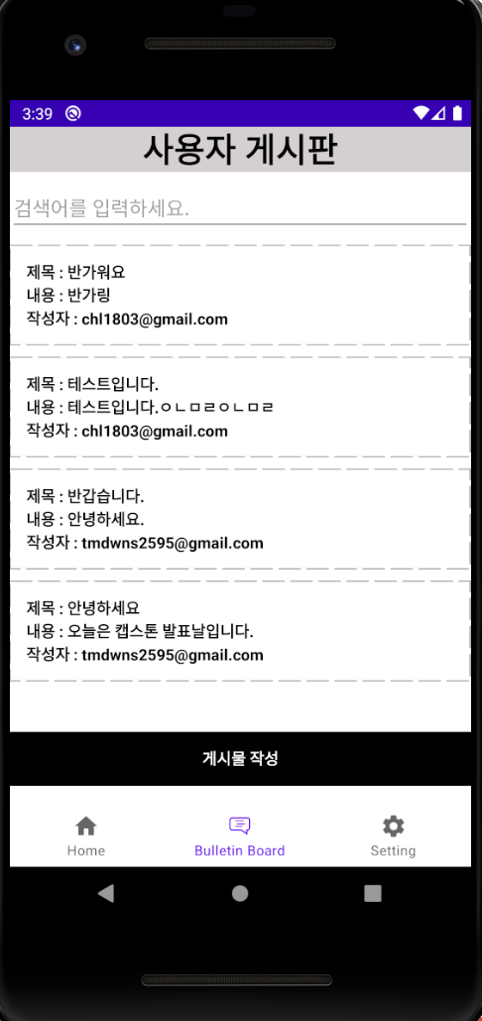
PPTBIZCAM
02:22 AM
20%
App 사용법

Slide 32
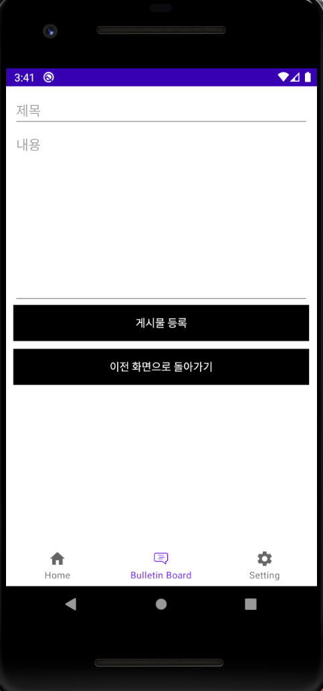
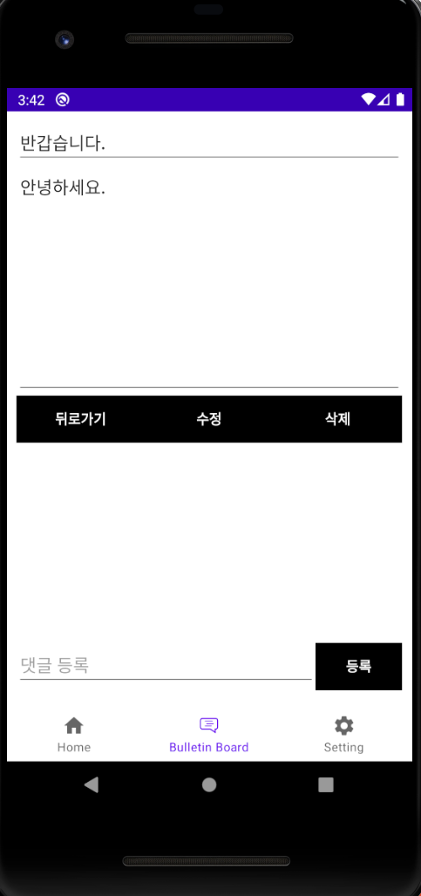
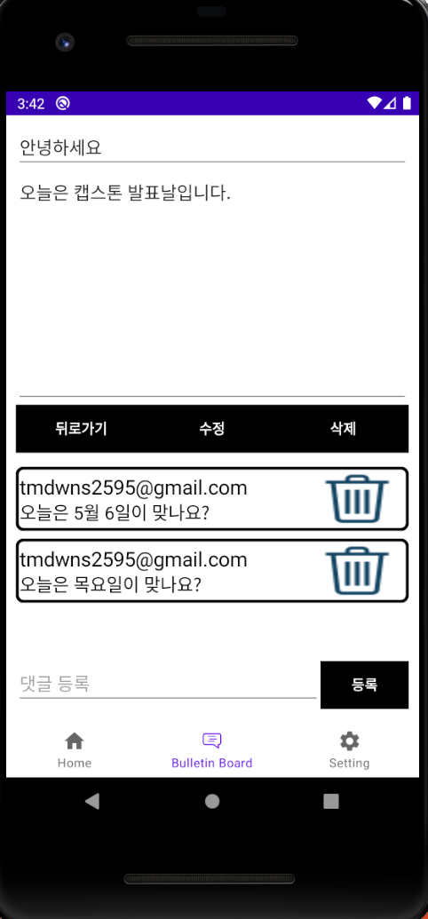
PPTBIZCAM
02:22 AM
20%
App 사용법

Slide 33

PPTBIZCAM
02:22 AM
0%
CONTENTS
01
CONTENTS
01
작품개발
배경 및 목적
CONTENTS
02
개발환경 및
시스템 구성도
CONTENTS
03
Decagon
모델 설명
CONTENTS
04
기능 구현
CONTENTS
05
App 사용법
CONTENTS
06
질의 응답
CONTENTS
06
질의 응답

Slide 34
PPTBIZCAM
02:22 AM
0%
질의 응답
Q&A
이상으로 발표를 마치도록 하겠습니다. 감사합니다.

